Slide 1

第一章 计算机网络概述
主讲人：吴志辉

Slide 2
目录
第一节 计算机网络基本概念
第二节 计算机网络结构
第三节 数据交换技术
第四节 计算机网络性能
第五节 计算机网络体系结构
第六节 计算机网络与因特网发展简史

Slide 3
第一节 计算机网络基本概念
一、计算机网络的定义
计算机网络并没有一个统一的精确定义。计算机网络是利用通信设备与通信链路或者通信网络， 互连位置不同、功能自治的计算机系统， 并遵循一定的规则实现计算机系统之间信
息交换。更为简短、概括性的定义：计算机网络是互连的、自治的计算机的集合。

Slide 4



计算机网络=通信技术+计算机技术
计算机网络是通信技术与计算机技术紧密结合的 产物
通信系统模型：
信源 发送设备 信道 接收设备 信宿
噪声源
计算机网络就是一种通信网络

Slide 5
第一节 计算机网络基本概念
一、计算机网络的定义
计算机网络并没有一个统一的精确定义。计算机网络是利用通信设备与通信链路或者通信网络， 互连位置不同、功能自治的计算机系统， 并遵循一定的规则实现计算机系统之间信
息交换。更为简短、概括性的定义：计算机网络是互连的、自治的计算机的集合。
“ 自治” 是指互连的计算机系统彼此独立， 不存在主从或者控制与被控制的关系。
“ 互连” 是指利用通信链路连接相互独立的计算机系统。

Slide 6







计算机网络？
定义：计算机网络就是互连的、自治的计算机集 合。
自治-无主从关系
互连-互联互通
▪ 通信链路
主机
通信链路
距离远、数量大如何保证互连？

Slide 7
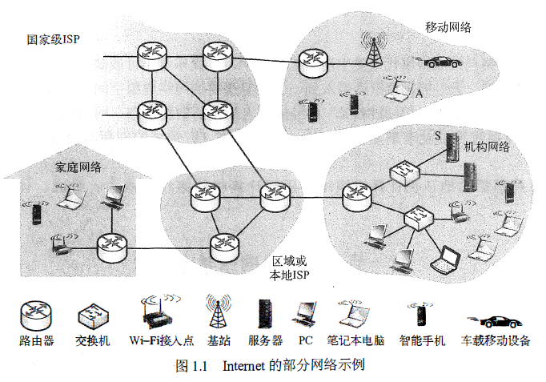
第一节 计算机网络基本概念
一、计算机网络的定义
目前最大的、应用最广泛的计算机网络就是Internet或称因特网。

Slide 8











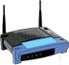


什么是Internet？- 组成细节角度
全球最大的互联网络
▪ ISP网络互连的“网络之网络”
移动网络
全球ISP
家庭网络
区域ISP
PC
服务器
数以百万计的互连的
计算设备集合:
无线笔记本
▪ 主机(hosts)=端系统
（end systems）
▪ 运行各种网络应用
智能手机
❖ 通信链路
无线链路
▪ 光纤, 铜缆, 无线电, 卫星……
❖ 分组交换: 转发分组
(数据包)
路由器(routers) 和 交换机(switches)
有线链路
路由器
机构网络
（如校园网等）

Slide 9

什么是Internet？- 服务角度
❖ 为网络应用提供通信服务
的通信基础设施:
Web, VoIP, email, 网络游戏, 电子商务, 社交网络, …
❖ 为网络应用提供应用编程
接口（API）：
▪ 支持应用程序“连接”
Internet，发送/接收数据
▪ 提供类似于邮政系统的数据 传输服务
移动网络
全球ISP
家庭网络
区域ISP
机构网络
（如校园网等）

Slide 10
第一节 计算机网络基本概念
二、协议的定义
协议是网络通信实体之间在数据交换过程中需要遵循的规则或约定，是计算机网络有序运行的重要保证。
概括地说，协议约定了实体之间交换的信息类型、信息各部分的含义、信息交换顺序以及收到特定信息或出现异常时应采取的行为。
任何一个协议都会显式或隐式地定义3个基本要素：语法（syntax、） 语义（semantics） 和时序（tmiing ） 称 为协议三要素。

Slide 11




任何通信或信息交换过程都需要规则
网络通信:
❖ 通信主体是“机器”
而不是人
❖ 交换“电子化”或 “数字化”消息
计算机网络的所有通 信过程都必须遵守某 种/些规则—协议
时间

Slide 12
第一节 计算机网络基本概念
二、协议的定义
（1）语法
语法定义实体之间交换信息的格式与结构，或者定义实体（比如硬件设备〉之间传输信号的电平等。
（2）语义
实体之间交换的信息，除了协议用户需要传输的数据之外，通常还包括其他控制信息，比如地址信息等。
（3）时序
时序也称为同步，定义实体之间交换信息的顺序以及如何匹配或适应彼此的速度。

Slide 13
第一节 计算机网络基本概念
三、计算机网络的功能
计算机网络的功能是在不同主机之间实现快速的信息交换。通过信息交换，计算机网络可实现资源共享这一核心功能，包括硬件资源共享、软件资源共享和信息资源共享。

Slide 14
第一节 计算机网络基本概念
三、计算机网络的功能
1.硬件资源共享
通过计算机网络，一台主机可以共享使用另一台主机的硬件资源，包括计算资源（如CPU）、存储资源、打印机与扫描仪I/0设备等。
2.软件资源共享
网络上的主机可以远程访问、使用服务器计算机上运行的各类大型软件，例如，大型数据库系统、大型行业专用软件等，实现软件的共享。
3.信息资源共享
互联网已经成为人们获取信息的重要渠道，例如，新闻阅读、信息检索等。

Slide 15
第一节 计算机网络基本概念
四、计算机网络的分类
计算机网络经历半个多世纪的发展，提出或建设了很多类型的网络，目前最大的计算机网络就是Internet（或称因特网）。按不同的分类标准可以将这些网络划分为不同的类型。

Slide 16
第一节 计算机网络基本概念
四、计算机网络的分类
1.按覆盖范围分类
计算机网络规模差异很大， 小到一个家庭的网络， 大到全球性因特网。按网络覆盖范围分类，计算机网络可以分为以下4种类型。
（1）个域网（Personal Area Network, PAN)
（2）局域网（Local Area Network, LAN)
（3）城域网（Metropolitan Area Network, MAN)
（4）广域网（Wide Area Network, WAN)

Slide 17
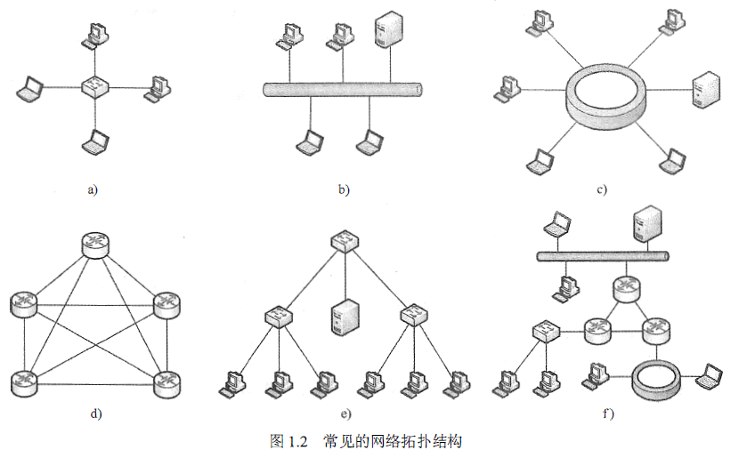
第一节 计算机网络基本概念
四、计算机网络的分类
2. 按拓扑结构分类
网络拓扑是指网络中的主机、网络设备间的物理连接关系与布局。按拓扑结构， 计算机网络可以分为星形拓扑结构、总线型拓扑结构、环形拓扑结构、网状拓扑结构、树形拓扑结
构和泪合拓扑结构等， 如图1.2所示。

Slide 18
第一节 计算机网络基本概念
四、计算机网络的分类
3.按交换方式分类
数据交换是指网络通过彼此互连的结点间的数据转接，实现将数据从发送结点送达目的结点的过程和技术。技网络所采用的数据交换技术， 计算机网络可以分为电路交换网络、报
文交换网络和分组交换网络。后续课程会展开讨论数据交换技术。

Slide 19
第一节 计算机网络基本概念
4.接网络用户属性分类
按网络用户属性， 计算机网络可以分为公用网和专用网。
（1）公用网（public network)
公用网是指由国家或企业出资建设， 面向公众提供收费或免费服务的网络。例如， 电信企业建设的网络、Internet 等， 都是面向公众开放的， 用户只要按规定缴纳费用都可以接入
网络， 使用网络设施与服务。
（2）私有网（private network)
私有网是指由某个组织（如政府部门或企业等）出资建设， 专门面向该组织内部业务提供网络传输服务， 不向公众开放的网络。私有网不向组织外的人员提供服务， 只用于支持组

Slide 20
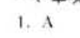
历年真题

Slide 21
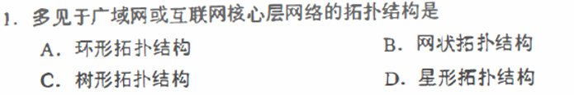
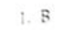
历年真题

Slide 22

历年真题

Slide 23
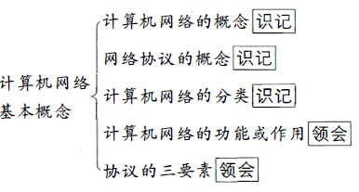
第一节 计算机网络基本概念

Slide 24
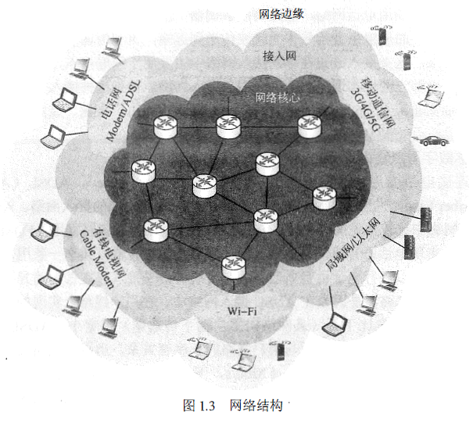
第二节 计算机网络结构
计算机网络规模不盹其结构复杂程度也有所不同。大规模现代计算机网络的结构包括网络边缘（network edge）、接入网络（access network）与网络核心（network core) 3部分，
如图1.3所示。

Slide 25
计算机网络结构
❖ 网络边缘:
▪ 主机
▪ 网络应用
❖ 接入网络，物理介质:
▪ 有线或无线通信链路
❖ 网络核心（核心网络）:
▪ 互联的路由器（或分组 转发设备）
▪ 网络之网络
移动网络
全球ISP
家庭网络
区域ISP
机构网络
（如校园网等）

Slide 26
第二节 计算机网络结构
一、网络边缘
回顾前文的概念， 连接到网络上的计算机、服务器、智能手机、智能传感器、智能家电等称为主机或端系统。这些端系统位于网络的最边缘， 因此， 连接到网络上的所有端系统构成了网络边缘。
普通网络用户在使用网络肘， 就是在网络边缘中通过使用某网络应用， 实现在网络边缘的端系统之间的信息交换。因此， 可以说网络边缘为网络用户提供了网络应用服务。

Slide 27



网络边缘
❖ 主机(端系统):
▪ 位于“网络边缘”
▪ 运行网络应用程序
如：Web, email
客户/服务器(client/server)应用 模型：
▪ 客户发送请求，接收服务器响应
▪ 如：Web应用，文件传输FTP应用
4
27

Slide 28


网络边缘
❖ 主机(端系统):
▪ 位于“网络边缘”
▪ 运行网络应用程序
如：Web, email
客户/服务器(client/server)应用 模型：
▪ 客户发送请求，接收服务器响应
▪ 如：Web应用，文件传输FTP应用
❖ 对等(peer-peer, P2P)应用模型:
▪ 无（或不仅依赖）专用服务器
▪ 通信在对等实体之间直接进行
如：Gnutella, BT, Skype, QQ
5
28

Slide 29
第二节 计算机网络结构
二、接入网络
接入网络是实现网络边缘的端系统与网络核心连接与接入的网络。常见的接入网络技术包括以下几类。
1.电话拨号接入
电话拨号接入是利用电话网络，通过调制解调器（modem） 将数字信号调制到模拟电话线路，通过电话网络的模拟语音信号作为载波传送到远端，再利用调制解调器将数字信号从
模拟信号解调出来。
2.非对称数字用户线路ADSL
电话机连接电话端局的线路称为用户线路（ Subscriber Line ) , ADSL ( Asymmetrical Digital Subs criber Line）也是利用现有的电话网络的用户线路实现的接入网络。

Slide 30
第二节 计算机网络结构
二、接入网络
3.混合光纤同轴电缆HFC接入网络
HFC (Hybrid Fiber-Coaxial)接入网络也称为电缆调制解调器（cable modem） 接入，是利用有线电视网络实现网络接入的技术。
4.局域网
企业、学校等机构会在组织范围内建设局域网9 连接所有需要接入外部网络（如Internet）的主机， 然后通过企业网络或校园网的边缘路由器连接网络核心。

Slide 31
第二节 计算机网络结构
二、接入网络
3.混合光纤同轴电缆HFC接入网络
HFC (Hybrid Fiber-Coaxial)接入网络也称为电缆调制解调器（cable modem） 接入，是利用有线电视网络实现网络接入的技术。
4.局域网
企业、学校等机构会在组织范围内建设局域网9 连接所有需要接入外部网络（如Internet）的主机， 然后通过企业网络或校园网的边缘路由器连接网络核心。
5.移动接入网络
移动接入网络主要利用移动通信网络， 如3G/4G/5G网络， 实现智能于机、移动终端等设备的网络接入。

Slide 32





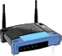


接入网络
Q: 如何将网络边缘接入核 心网（边缘路由器）?
A: 接入网络
❖ 住宅（家庭）接入网络
❖ 机构接入网络 (学校,企业等)
❖ 移动接入网络
用户关心是:
带宽(bandwidth) (bps)？
❖ 共享/独占？

Slide 33




接入网络: 数字用户线路 (DSL)
中心局
电话网络
DSL
分离器
调制解调器
（modem）
DSLAM
ISP
利用不同载频传输声音、数据
DSL接入 多路复用器
❖ 利用已有的电话线连接中心局的DSLAM
数据通信通过DSL电话线接入Internet
▪ 语音（电话）通过DSL电话线接入电话网
❖ < 2.5 Mbps上行传输速率 (典型速率 < 1 Mbps)
❖ < 24 Mbps下行传输速率 (典型速率 < 10)
❖ FDM: >50 kHz - 1 MHz用于下行
4 kHz - 50 kHz用于上行
0 kHz - 4 kHz用于传统电话

Slide 34
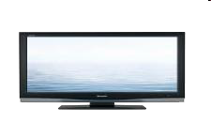
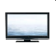






接入网络: 电缆网络
电缆头端
…
线缆
分离器
调制解调器
（cable modem）
V I | V I | V I | V I | V I | V I | D | D | C O N T
D | D | D | D | D | D | A | A | R
E | E | E | E | E | E | T | T | O
O | O | O | O | O | O | A | A | L
1 | 2 | 3 | 4 | 5 | 6 | 7 | 8 | 9
频道
频分多路复用: 在不同频带（载波）上传输不同频道

Slide 35
接入网络: 电缆网络
电缆头端
…
电缆
分离器
电缆调制解调器 端接系统
调制解调器
CMTS
（cable modem）
数据、电视信号
在共享线缆分布式网络上
利用不同频率传输
ISP
HFC:混合光纤同轴电缆（ hybrid fiber coax）
▪ 非对称: 下行高达30Mbps传输速率，上行为2 Mbps传
输速率
❖ 各家庭（设备）通过电缆网络→光纤接入ISP路由器
▪ 各家庭共享家庭至电缆头端的接入网络
▪ 不同于DSL的独占至中心局的接入

Slide 36





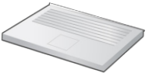



典型家庭网络的接入
连接头端或中心局
（电话线或有线电视电缆）
通常集成在 一个设备盒中
电缆或DSL调制解调器
无线设备
无线接入点
路由器，防火墙，NAT
(54 Mbps)
有线以太网（Ethernet，
100 Mbps）

Slide 37



















机构（企业）接入网络 (Ethernet)
连接ISP (Internet)的 机构接入链路
机构路由器
以太网
交换机
机构邮件、Web服务器
❖ 主要用于公司、高校、企业等组织机构
❖ 典型传输速率：10 Mbps, 100Mbps, 1Gbps, 10Gbps
❖ 目前，端系统通常直接连接以太网交换机（switch）

Slide 38








无线接入网络
❖ 通过共享的无线接入网络连接端系统与路由器
通过基站（base station）或称为“接入点”（access point）
无线局域网（LANs）:
▪ 同一建筑物内 (30m)
▪ 802.11b/g (WiFi): 11Mbps、 54Mbps传输速率
广域无线接入：
▪ 通过电信运营商 (蜂窝网) ，接入 范围在几十公里~
带宽：1 Mbps、10 Mbps、 100Mbps
3G、 4G: LTE
▪ 移动互联网
to Internet
to Internet

Slide 39
第二节 计算机网络结构
三、网络核心
网络核心是由通信链路互连的分组交换设备构成的网络， 作用是实现网络边缘中主机之间的数据中继与转发。
比较典型的分组交换设备是路由器和交换机等。

Slide 40



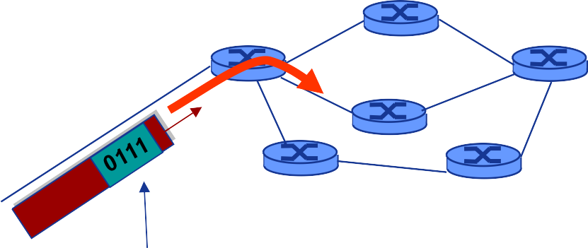



网络核心
❖ 互联的路由器网络
❖ 网络核心的关键功能:路由+转发
路由(routing):
确定分组从源到目的传输路径
▪ 路由算法
转发(forwarding):
将分组从路由器的输入端口交换 至正确的输出端口
路由算法
本地转发表
目的地址 | 输出链路
0100 | 3
0101 | 2
0111 | 2
1001 | 1
1
3
2
到达分组的目的地址

Slide 41
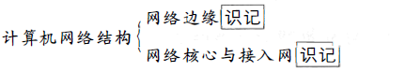
第二节 计算机网络结构

Slide 42
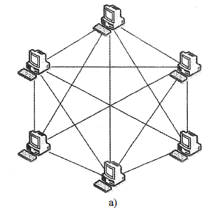
第三节 数据交换技术
一、数据交换的概念
计算机网络的根本目的是在网络边缘的主机之间实现相互的数据传输、信息交换。一个主机为了同时与其他主机通信， 可以选择通过通信链路直接连接所有主机， 构成完全网状网络9 如图l.4a所示。

Slide 43
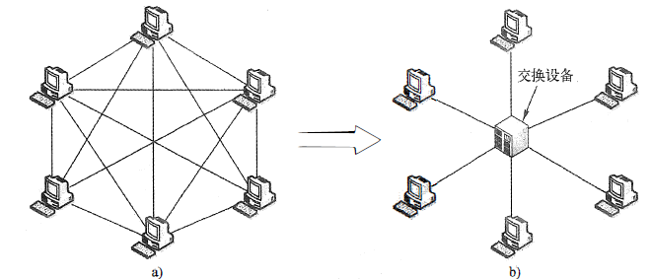
第三节 数据交换技术
一、数据交换的概念
交换设备具有多通信端口， 可以同时连接多个通信结点（即主机或交换设备），实现通信端口问物理或逻辑上的动态、并行通信。通过交换设备，每个主机只需一个通信链路与交
换设备相连， 即可实现与其他主机的通信， 如图l.4b所示。

Slide 44
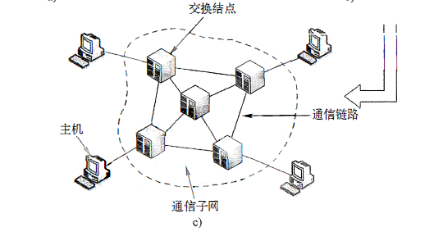
第三节 数据交换技术
一、数据交换的概念
数据交换网络组成交换网络的结点（即交换设备）称为交
换结点， 交换结点和传输介质的集合称为通信子网， 即网络核心，如图l.4c所示。

Slide 45
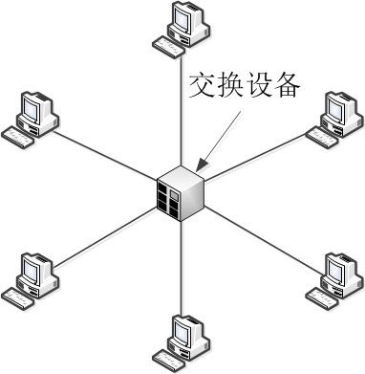
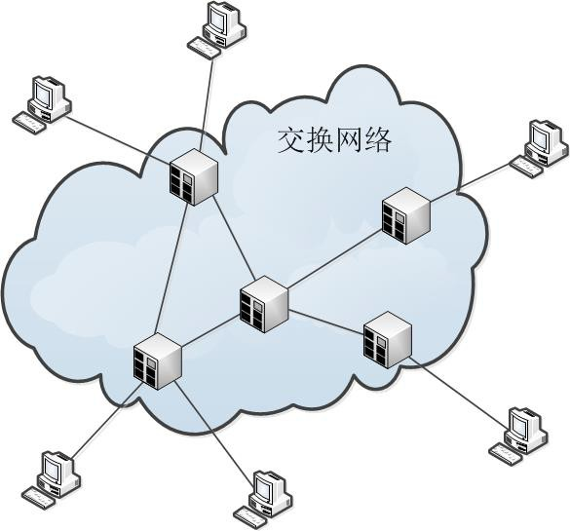
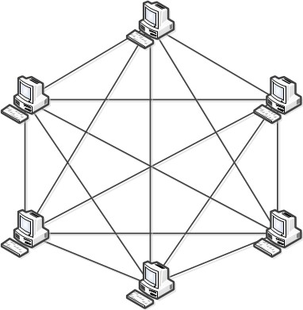
为什么需要数据交换？
N²链路问题
连通性
网络规模
N ( N − 1) 2

Slide 46
第三节 数据交换技术
一、数据交换的概念
数据交换是实现在大规模网络核心上进行数据传输的技术基础。常见的数据交换技术包括电路交换（ circuit switching ）、报文交换（ message switching ）和分组交换（ packet
switching）。基于不同交换技术构建的网络分别称之为电路交换网络、报文交换网络和分组交换网络。

Slide 47
第三节 数据交换技术
二、电路交换
在电路交换网络中， 首先需要通过中间交换结点为两台主机之间建立一条专用的通信线路， 称为电路， 然后再利用该电路进行遵信， 通信结束后再拆除电路。
利用电路交换进行通信包括建立电路、传输数据和拆除电路3个阶段。

Slide 48
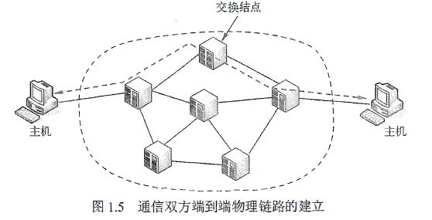
第三节 数据交换技术
二、电路交换
1.建立电路
传输数据之前，必须建立一条端对端的电路， 这个电路建立过程实际上就是一个个交换结点的接续过程。

Slide 49
第三节 数据交换技术
二、电路交换
2.传输数据
在电路建立之后，主机之间就可以进行数据传输了。
被传输的数据可以是数字数据也可以是模拟数据，数据的传输可以是单工也可以是全双工。
在发送主机和接收主机之间存在一条“独占” 的物理线路为双方的本次通信服务， 这里的“独占” 指的是交换结点之间的线路是相对独占的， 因为通过信道复用技术对一条物理信道进行信道划分；而主机的交换结点之间的线路往往是绝对独占的。

Slide 50
第三节 数据交换技术
二、电路交换
3.拆除电路
数据传输结束后， 要释放（拆除）该物理链路。该释放动作可由两个通信主机之间任何一方发起并完成。释放信号必须传送到电路所经过的各个结点， 以便重新分配资源。

Slide 51
第三节 数据交换技术
二、电路交换
综上所述， 电路交换的特点是有连接的， 在通信时需要先建立电路连接， 在通信过程中独占一个信道， 通信结束后拆除电路连接。电路交换的优点是实时性高， 时延和时延抖动都
较小；缺点是对于突发性数据传输， 信道利用率低， 且传输速率单一。电路交换主要适用于语音和视频这类实时性强的业务。

Slide 52
第三节 数据交换技术
三、报文交换
当主机间交换的数据具有随机性和突发性时， 采用电路交换方法的缺点是信道容量和有效时间的浪费， 于是提出了报文交换的方法。
报文交换也称为消息交换， 其工作过程为：发送方把要发送的信息附加上发送／接收主机的地址及其他控制信息， 构成一个完整的报文(Message）。然后以报文为单位在交换网络的各结点之间以存储一转发的方式传送， 直至送达目的主机。一个报文在每个结点的延迟时间， 等于接收报文所需的时间加上向下一个结点转发所需的排队延迟时间之和。

Slide 53
第三节 数据交换技术
三、报文交换
相对电路交换信道而言， 报文交换线路利用率高。
报文交换网络中交换结点需要缓冲存储， 报文需要排队， 因此会导致报文经过网络的延迟时间变长并且不固定， 对于实时通信而言会容易出现不能满足速度要求的情况。有时候结点收到的报文过多而存储空间不够或者输出链路被占用不能及时转发时， 就不得不丢弃报文， 这也是报文交换的缺点。

Slide 54
电路交换的特点
❖ 最典型电路交换网络：电话网络
❖ 电路交换的三个阶段：
▪ 建立连接（呼叫/电路建立）
▪ 通信
▪ 释放连接（拆除电路）
❖ 独占资源
电话网络
A

交换机
交换机
交换机
交换机
B

C
D
E
F
用户线
用户线
中继线

Slide 55
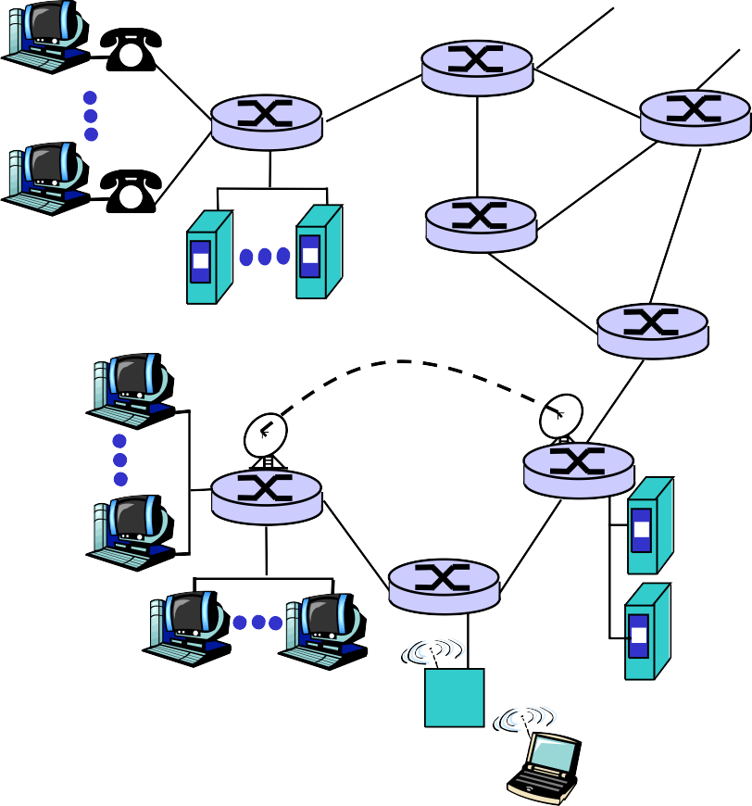

电路交换网络的链路共享？
电路交换网络如何共享中继线？(不讲）
—多路复用（Multiplexing）

Slide 56
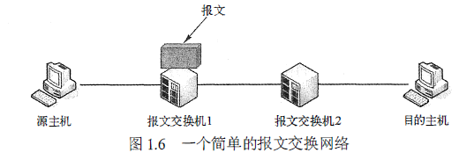
第三节 数据交换技术
三、报文交换
图1.6展示了有2台分组交换机和3个链路构成的某条路径上的报文交换， 在整个传输过程中， 每个报文在穿越网络时都不被分割。图中的交换机是存储一转发报文交换机， 它们必须接收了一个完整的报文， 然后才可能开始把报文转发到某个输出链路上。

Slide 57







报文交换（message switching）
❖ 报文：源（应用）发送信息整体
▪ 比如：一个文件
报文
源
目的
R bps
R bps

Slide 58
报文交换（message switching）
❖ 报文：源（应用）发送信息整体
▪ 比如：一个文件
报文
源
目的
R bps
R bps

Slide 59
第三节 数据交换技术
四、分组交换
1.分组交换基本原理
分组交换是目前计算机网络广泛采用的技术。分一组交换需要将待传输数据（即报文）分割成较小的数据块， 每个数据块附加上地址、序号等控制信息构成数据分组（packet），每个分组独立传输到目的地， 目的地将收到的分组重新组装， 还原为报文。分组传输过程通常也采用存储转发交换方式。

Slide 60
第三节 数据交换技术
四、分组交换
1.分组交换基本原理
分组交换是报文交换的一种改进， 它将一个完整报文拆分成若干个分组， 每个分组的长度有一个上限， 有限长度的分组使得每个结点所需的存储能力降低， 分组可以存储到内存中， 提高了交换速度。分组交换是计算机网络使用最广泛的一种数据交换技术， 现代计算机网络几乎都是分组交换网络， 因此， 在下文中不加以特别说明的前提下， 默认提到的计算机
网络都是分组交换网络。

Slide 61
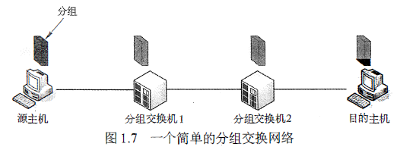
第三节 数据交换技术
四、分组交换
1.分组交换基本原理
图1.7展示了与图1.6相同网络的分组交换的场景， 但是最初的报文被分割成了4个分组。在图1.7中， 第1个分组已经到达目的端， 第2个和第3个分组正在网络中传送， 最后一个分组仍然在源主机。

Slide 62


分组交换（package switching）
❖ 分组：报文分拆出来的一系列相对较小的数据包
❖ 分组交换需要报文的拆分与重组
❖ 产生额外开销
头 数据
分组
分组
报文
源
R bps
R bps
目的

Slide 63
分组交换（package switching）
❖ 分组：报文分拆出来的一系列相对较小的数据包
❖ 分组交换需要报文的拆分与重组
❖ 产生额外开销
头 数据
分组
分组
源
R bps
R bps
目的

Slide 64
分组交换（package switching）
❖ 分组：报文分拆出来的一系列相对较小的数据包
❖ 分组交换需要报文的拆分与重组
❖ 产生额外开销
头 数据
分组
分组
源
R bps
R bps
目的

Slide 65
分组交换（package switching）
❖ 分组：报文分拆出来的一系列相对较小的数据包
❖ 分组交换需要报文的拆分与重组
❖ 产生额外开销
头 数据
分组
报文
源
R bps
R bps
目的

Slide 66
第三节 数据交换技术
四、分组交换
2.分组交换的优点
（1）交换设备存储容量要求低
作为存储一转发交换方式， 报文交换需要缓存整个报文， 当报文很大时， 要求报文交换设备具有很大的存储容量；分组交换将大报文拆分为较短的分组进行传输。
（2）交换速度快
报文交换在缓存大报文时， 有可能需要将报文存储到速度较慢的外存储设备上，使得报文交换设备完成报文转发需要校长时间；分组交换设备由于只需要缓存一定数量的较短的分
组9 因此可以利用主存储器进行存储～转发处理，不需访问外存， 处理转发速度加快。

Slide 67
第三节 数据交换技术
四、分组交换
2.分组交换的优点
（3）可靠传输效率高
网络通信通常需要确保可靠、无差错地实现数据从源主机向目的主机的传输。
（4）更加公平
对于分组交换， 如果分组大小相同， 那么大报文将拆分出更多的分组， 小报文将拆分出较少的分组， 不同报文的分组在交换结点上可能交替排队， 每个分组通过网络的时间相当， 总体上， 小报文将用较短时间通过网络到达目的。

Slide 68
第三节 数据交换技术
四、分组交换
2.分组交换的优点
（3）可靠传输效率高
网络通信通常需要确保可靠、无差错地实现数据从源主机向目的主机的传输。
（4）更加公平
对于分组交换， 如果分组大小相同， 那么大报文将拆分出更多的分组， 小报文将拆分出较少的分组， 不同报文的分组在交换结点上可能交替排队， 每个分组通过网络的时间相当， 总体上， 小报文将用较短时间通过网络到达目的。

Slide 69





存储-转发（store-and-forward）
L bits/分组
源
3 2 1
目的
R bps
R bps
❖ 报文交换与分组交换均采用存储-转发交换方式
❖ 区别：
▪ 报文交换以完整报文进行“存储-转发”
▪ 分组交换以较小的分组进行“存储-转发”
❖ 哪种交换更好呢？
69

Slide 70




分组交换: 传输延迟
发送主机:
❖ 接收应用报文（消息）
❖ 拆分为较小长度为 L
bits的分组（packets）
❖ 在传输速率为R的链路 上传输分组
两个分组,
L bits/分组
2
1
R: 链路传输速率（bps）
主机
分组传输
L (bits)
^{延迟（时延）=} R (bits/sec)
（delay）
70

Slide 71

报文交换 vs 分组交换？
M
例:
M=7.5 Mbits， L=1500bits
▪ M=5000L
R = 1.5 Mbps
❖ 报文交换:
▪ 报文交付时间=？sec
❖ 分组交换:
▪ 报文交付时间=？sec
R
R
R
❖ 报文交换:
报文长度为M bits
▪ 链路带宽为R bps
▪ 每次传输报文需要M/R秒
❖ 分组交换:
▪ 报文被拆分为多个分组
分组长度为L bits
▪ 每个分组传输时延为L/R秒
5

Slide 72
报文交换 vs 分组交换？
报文交换
M
R
R
R
0
M/R=7.5/1.5=5
5
时间（s）
6

Slide 73

报文交换 vs 分组交换？
报文交换
M
R
R
R
0
5
M/R=7.5/1.5=5
10
时间（s）
7

Slide 74

报文交换 vs 分组交换？
报文交换
M
R
R
R
0
例:
M=7.5 Mbits， L=1500bits
▪ M=5000L
R = 1.5 Mbps
❖ 报文交换:
▪ 报文交付时间=15 s
5
10
M/R=7.5/1.5=5
15
时间（s）
❖ 路由器至少需要多大缓存？
8

Slide 75

报文交换 vs 分组交换？
分组交换
1
R R R
L/R=1500/(1.5×10⁶)=1
0
1
时间（ms）
9

Slide 76

报文交换 vs 分组交换？
分组交换
2
1
R
R
R
0
1
2
L/R=1500/(1.5×10⁶)=1
时间（ms）
10

Slide 77

报文交换 vs 分组交换？
分组交换
3
2
1
R
R
R
0
1
2
3
L/R=1500/(1.5×10⁶)=1
时间（ms）
11

Slide 78

报文交换 vs 分组交换？
5000
4999
4998
分组交换
R
R
R
0
1
2
3 ≈
4999
5000
L/R=1500/(1.5×10⁶)=1
时间（ms）
12

Slide 79

报文交换 vs 分组交换？
5000
4999
分组交换
R
R
R
0
1
2
3 ≈
4999
5000
5001
L/R=1500/(1.5×10⁶)=1
时间（ms）
13

Slide 80

报文交换 vs 分组交换？
5000
分组交换
M
R
R
R
0
1
2
3 ≈
例:
M=7.5 Mbits， L=1500bits
▪ M=5000L
R = 1.5 Mbps
❖ 分组交换:
4999
5000
5001
5002
▪ 报文交付时间
=5002ms
=5.002 sec
L/R=1500/(1.5×10⁶)=1
时间（ms）
❖ 路由器至少需要多大
缓存？
14

Slide 81
第三节 数据交换技术
四、分组交换
3.分组长度的确定
分组交换方式中分组长度的选择非常重要。它与交换过程中的延迟时间、交换设备存储容量、线路利用率、信道传输质量、数据业务统计特性以及交换机费用等诸多因素有关， 比
较复杂。

Slide 82
第三节 数据交换技术
四、分组交换
3.分组长度的确定
（1）分组长度与延迟时间
在其他条件相同的情况下分组长度越长，延迟时间越长。所以对于实时交互式通信， 要求延迟时间短， 分组长度应该尽可能短；
分组长度不宜太短，因为分组长度太短， 就意味着一个报文需要拆分的分组数增加， 而每个分组是需要附加控制信息的， 额外开销会增加， 有效数据传输效率会降低，因此， 需要在延迟时间与开销之间进行平衡。

Slide 83
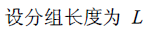
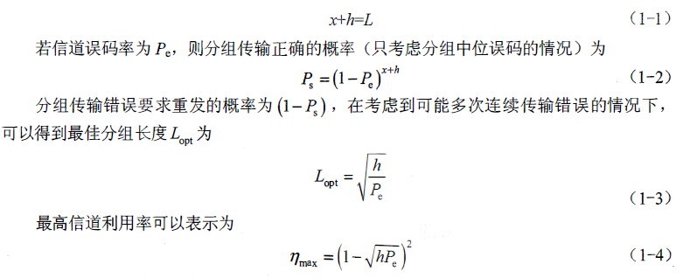
第三节 数据交换技术
四、分组交换
3.分组长度的确定
（2）分组长度与误码率
通信链路的信道误码率是确定分组长度时另一个需要重点考虑的因素。

Slide 84
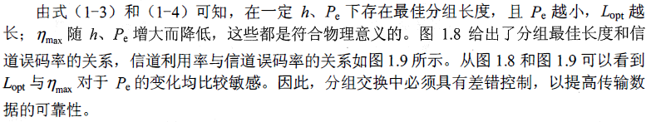
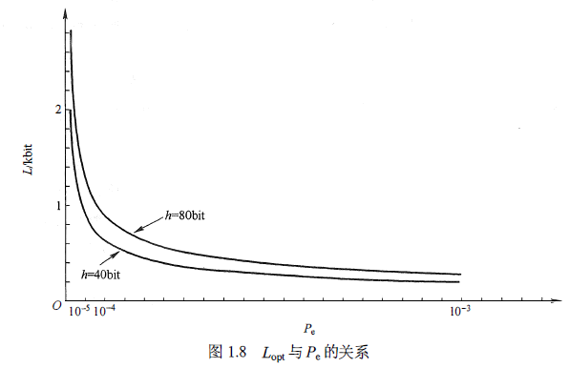
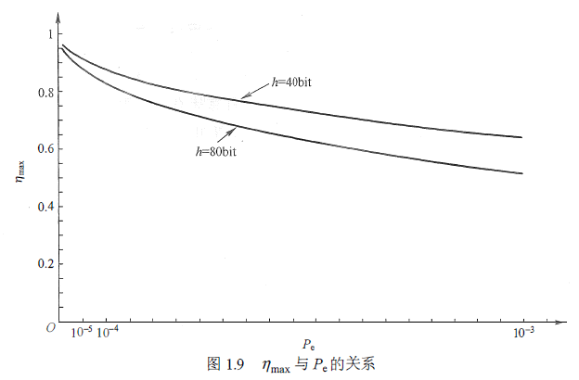
第三节 数据交换技术
四、分组交换
3.分组长度的确定
（2）分组长度与误码率

Slide 85
第三节 数据交换技术
四、分组交换
3.分组长度的确定
目前， 有关分组数据交换的规格和标准己由国际电信联盟（ Intern ational Telecom Union, ITU） 以建议的形式制定出， 分组长度以16B Cl B=8 bit）到4096B 之间的TB 为标准分组长度， 如32B、64B、256B、512B和1024B等。

Slide 86
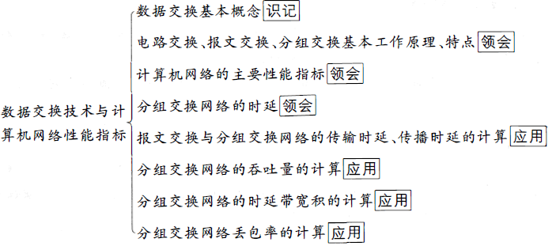
第三节 数据交换技术

Slide 87
历年真题

Slide 88
第四节 计算机网络性能
一、速率与带宽
速率（rate） 是计算机网络中最重要的性能指标之一。速率是指网络单位时间内传送的数据量， 用以描述网络传输数据的快慢， 也称为数据传输速率或数据速率（data rate）。
速率的基本单位是bit/s（ 位每秒）， 因此有时也称速率为比特率（bit rate）。

Slide 89
第四节 计算机网络性能
一、速率与带宽
在计算机网络中， 有时也会用“带宽”（bandwidth）这一术语描述速率。在通信或信号处理领域中， 带宽原本是指信号具有的频带宽度，即信号成分的最高频率与最低频率之差，
单位为Hz（赫兹）。
在计算机网络中， 当描述一条链路或信道的数据传输能力时， 经常使用“ 带宽”一词表示链路或信道的最高数据速率， 单位也是bit/s。

Slide 90
第四节 计算机网络性能
二、时延
时延（delay） 是评价计算机网络性能的另一个重要的性能指标， 也称为延迟。时延是指数据从网络中的一个结点（主机或交换设备等） 到达另一结点所需要的时间。

Slide 91
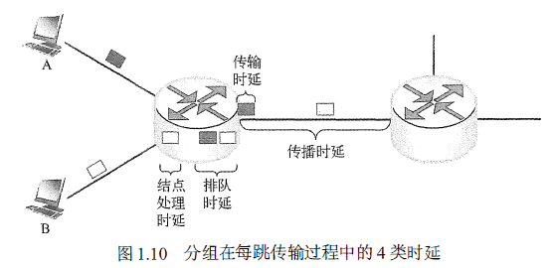
第四节 计算机网络性能
二、时延
分组的每跳传输过程主要产生4类时间延迟：结点处理时延（nodal processing delay）、排队时延（queueing delay ）、传输时延（transmission delay ）和传播时延（propagation
delay）， 如图1.10所示。

Slide 92


四种分组延迟
A
B
结点处理
排队
d_{proc}: 结点处理延迟
（nodal processing delay）
▪ 差错检测
▪ 确定输出链路
通常< msec
d_{queue}: 排队延迟
（queueing delay）
▪ 等待输出链路可用
▪ 取决于路由器拥塞程度

Slide 93



四种分组延迟
传输
A
传播
B
结点处理
排队
^{d}nodal ^{= d}proc ^{+ d}queue ^{+ d}trans ^{+ d}prop
d_{trans}: 传输延迟
（transmission delay）
d_{prop}: 传播延迟（propagation delay）
▪ L: 分组长度(bits)
▪
▪
▪ d: 物理链路长度
s: 信号传播速度 (~2×10⁸
m/sec)
^{d}trans^{与d}prop
R: 链路带宽 (bps) 完全不同！ ▪
d_{trans} = L/R
d = d/s
prop

Slide 94
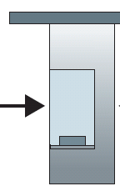



类比：车队
100 km
100 km
车队
收费站 收费站
❖ 车速为100 km/hr ~ 信号传播速度
❖ 收费站放行一台车用时12 秒 ~ 比特传输时间
❖ 车 ~ 比特；车队 ~ 分组
❖ 车队通过收费站时间 ~ 传输延迟（120秒）
❖ 每台车从第一个收费站跑到第二个收费站用时
~ 传播延迟（1小时）

Slide 95
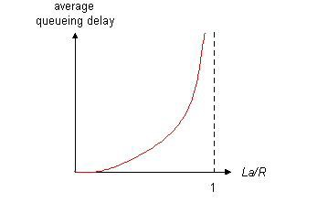

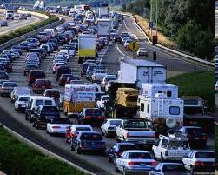
排队延迟
）
❖ R: 链路带宽(bps)
❖ L: 分组长度 (bits)
❖ a: 平均分组到达速率
流量强度（traffic intensity
= La/R
平均排队延迟
❖ La/R ~ 0: 平均排队延迟很小
❖ La/R -> 1: 平均排队延迟很大
❖ La/R > 1: 超出服务能力，平均排
队延迟无限大！
La/R ~ 0
La/R -> 1

Slide 96
第四节 计算机网络性能
二、时延
1. 结点处理时延
每个分组到达交换结点（比如路由器〉时， 交换设备通常可能需要验证分组是否有差错， 根据分组携带的信息（比如目的地址）检索转发表， 确定如何转发该分组， 还有可能修
改分组的部分控制信息等。针对分组进行这些操作所消耗的时间总和， 构成了结点处理时延， 记为 dc 。
结点处理时延通常很小， 并且对不同分组的结点处理时延变化也非常小， 因此， 在讨论网络总
时间延迟时常常被忽略。

Slide 97
第四节 计算机网络性能
二、时延
2. 排队时延
分组在交换结点进行暂时缓存（这也是存储-转发概念的由来），排队等待输出链路可用分组在缓存中排队等待的时间就是排队时延， 记为dq。显然， 排队时延很不确定。

Slide 98
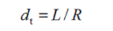
第四节 计算机网络性能
二、时延
3. 传输时延
当一个分组在输出链路发送时，从发送第一位开始， 到发送完最后一位为止， 所用的时间， 称为传输时延，也称为发送时廷， 记为dt。假设分组长度为Lbit， 链路带宽（即速率）
为Rbit/s， 则分组的传输时延为
显然， 分组的传输时延取决于分组长度与链路带宽。类似地， 在报文交换网络中， 也可以计算在某链路上传输一个报文的传输时延， 即M/R， 其中M（bit）为
报文长度。

Slide 99
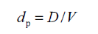
第四节 计算机网络性能
二、时延
4. 传播时延
信号从发送端发送出来， 经过一定距离的物理链路到达接收端所需要的时间，称为传播时延， 记为dp.显然， 若物理链路长度为D （m）， 信号传播速度为V (m/s),则传播时延为

Slide 100
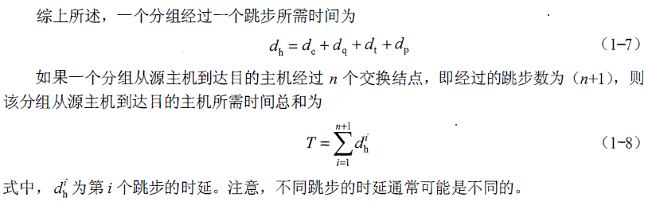
第四节 计算机网络性能
二、时延

Slide 101
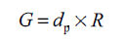
第四节 计算机网络性能
三、时延带宽积
一段物理链路的传播时延与链路带宽的乘积， 称为时延带宽积， 记为G， 于是
显然， 时延带宽积G的单位是位。
时延带宽积的物理意义在于：如果将物理链路看作一个传输数据的管道的话， 时延带宽积表示一段链路可以容纳的数据位数， 也称为以位为单位的链路长度。

Slide 102


时延带宽积
时延带宽积 = 传播时延 × 带宽
= d_{prop}× R （bits）
时延带宽积
传播时延d_{prop}
带宽R
100110100101010001111011101010111011
链路
链路的时延带宽积又称为以比特为单位的 链路长度

Slide 103
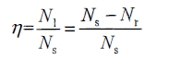
第四节 计算机网络性能
四、丢包率
当网络拥塞特别严重时，新到达的分组甚至已无缓存空间暂存该分组，此时交换结点会丢弃分组，就会发生“丢包”现象。
丢包率常被用于评价和衡量网络性能的指标，在很大程度上可以反映网络的拥塞程度，因为引发网络丢包的主要因素是网络拥塞。丢包率可以定义为
式中，Ns 为发送分组总数：Nr 为接收分组总数；Ni为丢失分组总数。

Slide 104
时延带宽积
时延带宽积 = 传播时延 × 带宽
= d_{prop}× R （bits）
时延带宽积
传播时延d_{prop}
带宽R
100110100101010001111011101010111011
链路
链路的时延带宽积又称为以比特为单位的 链路长度

Slide 105
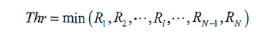
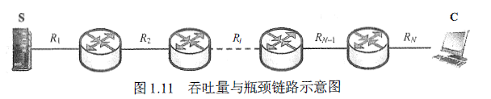
第四节 计算机网络性能
五、吞吐量
吞吐量（throughput）表示在单位时间内源主机通过网络向目的主机实际送达的数据量，单位为bit/s或Bis （字节每秒）， 记为Thr。
对于分组交换网络， 源主机到目的主机的吞吐量在理想情况下约等于瓶颈链路的带宽。如图1.11所示的网络， 如果S到C只有一条路径， 则S到C的最大吞吐量为

Slide 106









吞吐量/率（Throughput）
❖ 吞吐量:表示在发送端与接收端之间传送数
据速率 (b/s)
▪ 即时吞吐量: 给定时刻的速率
▪ 平均吞吐量: 一段时间的平均速率
服务器, 向客户传输
F bits的文件
链路带宽
R_{s} bits/sec
链路带宽
R_{c} bits/sec
服务器向“管道” 发送比特（流）
可以承载
R_{s}(bps)流的管道
可以承载
R_{C}(bps)流的管道

Slide 107

















吞吐量/率（Throughput）
❖ 若R_{s} < R_{c}，则端到端的吞吐量是多少?
R_{s} bits/sec
R_{c} bits/sec
❖ 若R_{s} > R_{c}，则端到端的吞吐量是多少?
R_{s} bits/sec
R_{c} bits/sec
瓶颈链路（bottleneck link）
端到端路径上，限制端到端吞吐量的链路。

Slide 108













吞吐量: Internet场景
❖ 每条“连接”的
端到端吞吐量:
R_{s}
R_{s}
R_{s}
min(R_{c},R_{s},R/10)
❖ 实际网络: R_{c} 或
R_{s} 通常是瓶颈
R
R_{c}
R_{c}
R_{c}
10 条“连接”共享 主干网瓶颈链路R bits/sec

Slide 109
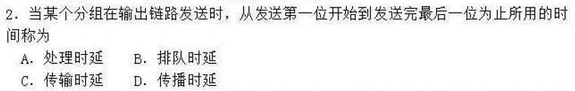

历年真题

Slide 110
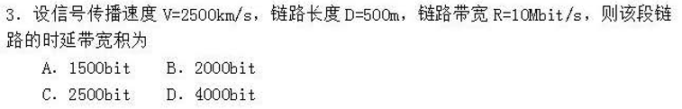
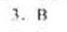
历年真题

Slide 111
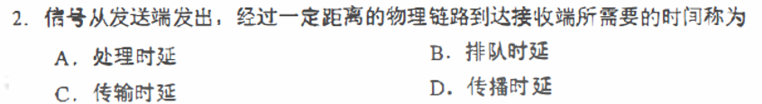
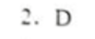
历年真题

Slide 112
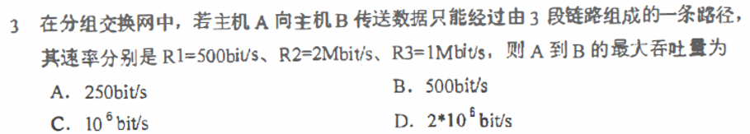
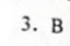
历年真题

Slide 113
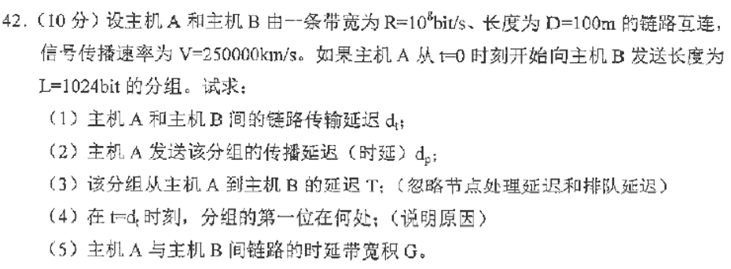
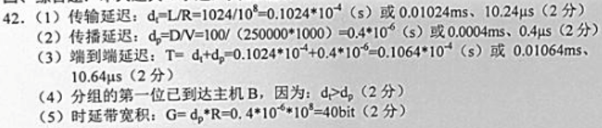
历年真题

Slide 114
第五节 计算机网络体系结构
一、计算机网络分层体系结构
按照分层的思想，计算机网络完成的所有功能可以划分为若干层， 每层完成一部分子功能， 每层在完成相应功能时与另一通信实体的相同层按照某种协议进行信息交换。这样， 计
算机网络所划分的层次以及各层协议的集合称为计算机网络体系结构。
目前， 典型的层次化体系结构有OSI参考模型和TCP/IP参考模型两种。

Slide 115
计算机网络的体系结构？
网络体系结构是从功能上描述计算机网络结构
计算机网络体系结构简称网络体系结构
(network architecture)是分层结构
每层遵循某个/些网络协议完成本层功能
计算机网络体系结构是计算机网络的各层及其
协议的集合
体系结构是一个计算机网络的功能层次及其关 系的定义
体系结构是抽象的

Slide 116
第五节 计算机网络体系结构
二、OSI参考模型
负责制定国际标准的国际标准化组织ISO参考了IBM的SNA和其他计算机厂商的网络体系结构， 提出了开放系统互连（Open System Interconnection）参考模型， 简称OSI参考模
型， 按照这个标准设计建成的计算机网络中的设备都可以互相通信。

Slide 117

第五节 计算机网络体系结构
二、OSI参考模型
1. OSI参考模型
OSI 参考模型采用分层结构化技术， 将整个计算机网络的通信功能分为7层， 由低层至高层分别是：物理层、数据链路层、网络层、传输层、会话层、表示层、应用层， 如图1.12所示。每一层都有特定的功能， 并且上一层利用下一层的功能所提供的服务， 完成本层功能。

Slide 118














OSI参考模型
❖ 开放系统互连 (OSI)参考模型 是由国际标准化组织 (ISO) 于 1984年提出的分层网络体系结 构模型
❖ 目的是支持异构网络系统的互 联互通
❖ 异构网络系统互连的国际标准
❖ 理解网络通信的最佳学习工具
（理论模型）
▪ 理论成功，市场失败
❖ 7层（功能）,每层完成特定的 网络功能
7:
应用层（Application）
6:
表示层（Presentation） 会话层（Session） 传输层（Transport）
5:
4:
3:
网络层（Network）
2:
数据链路层（Data link）
1:
物理层（Physical）

Slide 119






OSI参考模型解释的通信过程
主机 A
中间系统
主机 B
端-端层
（end-end）
应用层 协议 应用层
表示层 协议 表示层
会话层 协议 会话层 接口
传输层 协议 传输层
网络层 协议
网络层 协议
网络层
数据链路层 协议
数据链路层 协议
数据链路层
物理层
协议
物理层 协议
物理层
传输介质
传输介质

Slide 120
































OSI参考模型数据封装与通信过程
主机 A
主机 B
用户数据
用户数据
用户数据
用户数据
AH
7
应用层
应用层
7
用户数据
AH
A-PDU
PH
6
表示层
表示层
6
A-PDU
PH
P-PDU
SH
5
会话层
会话层
5
P-PDU
SH
S-PDU
TH
4
传输层
传输层
4
S-PDU
TH
T-PDU NH
DT N-PDU DH
3
网络层
网络层
3
T-PDU NH
DT N-PDU DH
2
数据链路层
数据链路层
2
10101010101011111110000000101010
1
物理层
物理层
1
10101010101011111110000000101010
网络
5
120

Slide 121




物理层功能
数据链路层
DL-PDU
DL-PDU 数据链路层
10101010111101 物理层
10101010111101
物理介质
❖ 接口特性
▪ 机械特性、电气特性、功能特性、规程特性
❖ 比特编码
❖ 数据率
❖ 比特同步
▪ 时钟同步
❖ 传输模式
单工（Simplex）
半双工（half-duplex）
全双工（full-duplex）
121

Slide 122
数据链路层功能
来自网络层
去往网络层
N - PDU
N - PDU
数据链
帧
帧
数据链
路层
DT
DH
DT
DH
路层
10101010111101
10101010111101
去往物理层 来自物理层
负责结点-结点（node-to-node）数据传输
组帧（Framing）
物理寻址（Physical addressing）
▪ 在帧头中增加发送端和/或接收端的物理地址标识数据
帧的发送端和/或接收端
4

Slide 123

数据链路层功能
20
25
32
48
62
DT
Data 20 62
源物理地址 目的物理地址
帧尾
流量控制（Flow control）
▪ 避免淹没接收端
差错控制（Error control）
▪ 检测并重传损坏或丢失帧，并避免重复帧
访问(接入)控制（Access control）
▪ 在任一给定时刻决定哪个设备拥有链路（物理介质）控制使用权
123

Slide 124
网络层功能
来自传输层
去往传输层
T- PDU
T- PDU
网络层
NH
分组
分组
NH 网络层
N-PDU
N-PDU
去往数据链路层 来自数据链路层
负责源主机到目的主机数据分组（packet）交付
▪ 可能穿越多个网络
逻辑寻址（Logical addressing）
▪ 全局唯一逻辑地址，确保数据分组被送达目的主机，如
IP地址
6

Slide 125

网络层功能
路由（Routing）
▪ 路由器(或网关)互连网络，并路由分组至最终目的主机
▪ 路径选择
分组转发
S A
02
DT | Data | S | D | 29 | 79
D
37
Router
DT | Data | S | D | 23 | 09
46
DT | Data | S | D | 02 | 46
F
X
09
T
23
Router ^{L}
29
79
78
环形网
K
U
61
C
7

Slide 126
传输层功能
来自会话层
去往会话层
S- PDU
S- PDU
传输层
TH
TH
TH
TH
TH
TH
传输层
段（segments）
段（segments）
T-PDU
T-PDU
T-PDU
T-PDU
T-PDU
T-PDU
去往网络层
来自网络层
负责源-目的（端-端） （进程间） 完整报文传输
3
126

Slide 127

传输层功能
❖ 分段与重组
SAP寻址
▪ 确保将完整报文提交给正确进程，如端口号
S
D
S-PDU
S-PDU
Data-1 | x | y
Data-1 | x | y
Data-2 | x | y
传输层
传输层
Data-2 | x | y
Data-1 |  | x | y | S | D
 | Data-2 |  | x | y | S | D
网络层
网络层
 | Data-1 |  | x | y | S | D
Data-2 |  | x | y | S | D
DT | Data-1 |  | x | y | S | D | DH
 | DT | Data-2 |  | x | y | S | D | DH
链路层
链路层
 | DT |  | Data-1 |  | x | y | S | D | DH
DT |  | Data-2 |  | x | y | S | D | DH
Internet
❖ 连接控制
❖ 流量控制
❖ 差错控制
4
127

Slide 128
会话层功能
来自表示层
去往表示层
P- PDU
P- PDU
会话层
SH
SH
会话层
syn
syn
syn
syn
syn
syn
S-PDU
S-PDU
去往传输层 来自传输层
对话控制（dialog controlling）
▪ 建立、维护
同步(synchronization)
▪ 在数据流中插入“同步点”
最“薄”的一层
计算机网络 之 网尽其用
5

Slide 129
表示层功能
来自应用层
去往应用层
 | A- PDU
表示层
 | 编码、加密、压缩数据 | PH
 | P-PDU
 | A- PDU
表示层
 | 解码、解密、解压数据 | PH
 | P-PDU
去往会话层 来自会话层
处理两个系统间交换信息的语法与语义（syntax and semantics ）问题
数据表示转化
▪ 转换为主机独立的编码
加密/解密
压缩/解压缩
计算机网络 之 网尽其用
6

Slide 130
应用层功能
用户 A
用户B
HTTP
FTP
SMTP
HTTP
FTP
SMTP
应用层
应用层
L7 PDU
L7 PDU
支持用户通过用户代理（如浏览器）或网络接口 使用网络（服务）
典型应用层服务：
▪ 文件传输（FTP）
▪ 电子邮件（SMTP）
Web（HTTP）
▪ ……
7
130

Slide 131

第五节 计算机网络体系结构
二、OSI参考模型
2. OSI参考模型有关术语
（1）数据单元
在层的实体之间传送的比特组称为数据单元。在对等层之间传送数据单元是按照本层协议进行的， 因此， 这时的数据单元称为协议数据单元（PDU）。

Slide 132
第五节 计算机网络体系结构
二、OSI参考模型
2. OSI参考模型有关术语
（2）服务访问点
相邻层间的服务是通过其接口面上的服务访问点（Service Access Point, SAP）进行的，N层SAP就是（N+1）层可以访问N层的地方。每个SAP都有一个唯一的
地址号码。

Slide 133

第五节 计算机网络体系结构
二、OSI参考模型
2. OSI参考模型有关术语
（3）服务原语
第N层向（N+l）层提供服务， 或第CN+l）层请求N层提供服务， 都是用一组原语(Primitive）描述的。OSI参考模型的原语有4类， 分别如下。

Slide 134

第五节 计算机网络体系结构
二、OSI参考模型
2. OSI参考模型有关术语
（3）服务原语
这4类原语的图解形式如图1.15所示。在通信过程的3个阶段中， 每个阶段都可能
用到一些或全部原语。

Slide 135
第五节 计算机网络体系结构
二、OSI参考模型
2. OSI参考模型有关术语
（3）服务原语
这4类原语的图解形式如图1.15所示。在通信过程的3个阶段中， 每个阶段都可能
用到一些或全部原语。

Slide 136
第五节 计算机网络体系结构
二、OSI参考模型
2. OSI参考模型有关术语
（4）面向连接的服务和无连接的服务
在分层的体系结构中， 下层向上层提供服务通常有两种形式：面向连接的服务和无连接的服务。
面向连接的服务以电话系统最为典型，要和某人通话，拿起电话一拨号码一接通一通话一挂断。
无连接的服务没有建立和拆除链路的过程， 例如， 邮政系统的用户在发送信件之前并不必与收信方进行任何消息交换。

Slide 137
第五节 计算机网络体系结构
二、OSI参考模型
2. OSI参考模型有关术语
（4）面向连接的服务和无连接的服务
在分层的体系结构中， 下层向上层提供服务通常有两种形式：面向连接的服务和无连接的服务。
面向连接的服务以电话系统最为典型，要和某人通话，拿起电话一拨号码一接通一通话一挂断。
无连接的服务没有建立和拆除链路的过程， 例如， 邮政系统的用户在发送信件之前并不必与收信方进行任何消息交换。

Slide 138

第五节 计算机网络体系结构
三、TCP/IP参考模型
TCP/lP参考模型包括4层， 通常每一层封装的数据包采用不同的名称， 如图1.16所示。

Slide 139
















TCP/IP参考模型
Everything over IP
IP 可为各式各样的应用程序提供服务
IP over Everything
IP 可应用到各式各样的网络上
HTTP
… …
应用层
SMTP
DNS
RTP
运输层
TCP
UDP
网际层
IP
网络接口层
网络接口 1
网络接口 2
…
网络接口 3

Slide 140

第五节 计算机网络体系结构
四、五层参考模型
结合两个参考模型，可以提出综合理论需求与实际网络的五层参考模型，包括物理层、数据链路层、网络层、传输层与应用层9 各层功能基本与OSI参考模型对应。这是近年来，在描述计算机网络中最常用、最接近实际网络的参考模型。

Slide 141
5层参考模型
综合 OSI 和 TCP/IP 的优点
❖ 应用层: 支持各种网络应用
FTP, SMTP, HTTP
❖ 传输层: 进程-进程的数据传输
TCP, UDP
❖ 网络层: 源主机到目的主机的数据分 组路由与转发
▪ IP协议、路由协议等
❖ 链路层: 相邻网络元素（主机、交换 机、路由器等）的数据传输
▪ 以太网（Ethernet）、802.11 (WiFi)、 PPP
❖ 物理层:比特传输
应用层
传输层
网络层
数据链路层
物理层

Slide 142








5层模型的数据封装
源主机
报文(message)
M
应用层
传输层
网络层
链路层
物理层
段(segment)
H_{t}
H_{t} M
数据报
H_{n}
(datagram)
 | H_{n} | H_{t} | M
H_{l} | H_{n} | H_{t} | M
帧(frame)
链路层
物理层
交换机
（switch）
目的主机
网络层
链路层
物理层
应用层
传输层
网络层
链路层
物理层
H_{l} | H_{n} | H_{t} | M
H_{n} H_{t} M
路由器
（router）
 |  | M
 | H_{t} | M
H_{n} | H_{t} | M

Slide 143

第五节 计算机网络体系结构

Slide 144

历年真题

Slide 145


历年真题

Slide 146

历年真题

Slide 147


历年真题

Slide 148

历年真题

Slide 149
第六节 计算机网络与因特网发展简史（不考）
MIT、兰德公司与NPL推动了分组交换技术的研究与发展， 而分组交换技术奠定了因特网发展的基础。
1967年发布了一个称为ARPAnet的总体计划。ARPAnet是第一个分组交换计算机网络，也是当今因特网的祖先。
到1969年底，ARPAnet己建成了由4个分组交换机互连的网络。
到1972年，ARPAnet已经发展到15个交换结点，并向公众进行了演示。
20世纪70年代早期与中期， 除了ARPAnet之外，还陆续诞生了许多其他分组交换网绪，例如ALOHAr田、Telen et等。

Slide 150
第六节 计算机网络与因特网发展简史
Vinton Cerf与Robert Kahn提出了互联网体系结构， 即构建网络之网络， 并发展了3个因特网核心协议， 即TCP、UDP和IP， 奠定了因特网的协议基础。
到20世纪70年代末期，ARPAnet已连接大约200台主机，公共因特网己现雏形。到20世纪80年代， 公共因特网上连接的主机数量达到100000台。
1986年， 创建了NSFNET。在此期间，TCP/IP协议簇逐渐成熟， 并于1983年1月1日正式部署， 替代了NCP。

Slide 151
第六节 计算机网络与因特网发展简史
进入20世纪90年代， 因特网祖先ARPAnet已不复存在。1991年，NSFNET解除了用于商业用途的限制， 并于1995年退役， 因特网主干流量正式转由商业因特网服务提供商（ISP）负责承载。这个期间最具有代表性的事件之一就是万维网（WWW）应用的诞生， 它将因特网带入到普通家庭与各行各业， 对于因特网的普及功不可没。
20世纪90年代后5年是因特网快速发展与变革的时期， 众多大企业、高校甚至个人开始接入因特网， 井且陆续出现了很多受欢迎的网络应用， 如电子邮件、WWW、即时通信、FTP等。

Slide 152
第六节 计算机网络与因特网发展简史
从2000年开始， 因特网进入爆发式发展时期。接入因特网用户数量每年高速增长， 接入方式灵活， 接入带宽逐步增加， 新兴网络应用层出不穷， 如微博、脸书等。因特网已经渗
透到各个领域，“互联网＋ ” 几乎已经成为妇孺皆知的名词， 基于因特网的新兴企业如雨后春笋， 如谷歌、百度、腾讯、阿里等。基于因特网的新技术也已进入人们的工作、学习与生活中， 如云计算、云存储等。
随着因特网与移动通信技术的结合， 诞生了移动互联网， 使得因特网的接入方式更加灵活， 应用更加丰富。未来随着技术的发展， 计算机网络将更加深入地延伸到人们生存空间的
每个角落， 并带领人们进入一个如物理世界同样重要的网络空间。

Slide 153

谢 谢！

